Slide 1
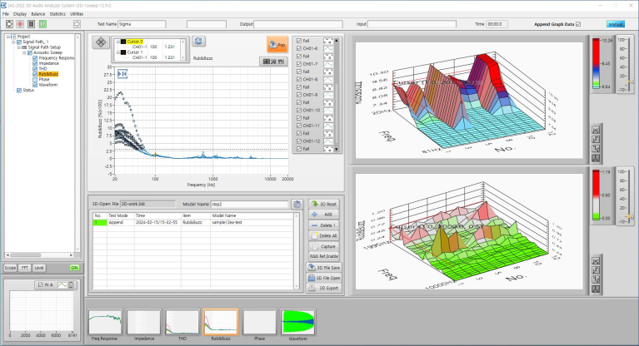
AS-202 3D Analyzer System (Software Ver1.0)
스피커 음질 평가를 위한 3D 그래프를 지원합니다.
AS-202 Multi Analyzer System 측정 소프트웨어와
측정 데이터가 호환됩니다.
하드웨어 SA-242 또는 SA-248에서 사용가능합니다.
구성
1) AS-202 3D Analyzer System 소프트웨어 (USB KEY)
2) ASIO 지원 Audio Interface
3) SA-242 or SA-248 (In/Output Control Amplifier)
기능
3D 표면 그래프
가독성이 높은 3D 그래프를 지원합니다.
음질 평가시 3D 그래프의 높은 가독성으로 쉬운
평가 환경을 제공합니다.
자동화
자유롭게 구성되는 측정 시이퀀스들을 PLC와 같
은 자동화 기기로부터 원격 제어 명령으로 실행할
수 있습니다.
이것은 자동화 설비에서 스피커 음질 평가를 위한
측정을 할 수 있는 환경을 제공해 줍니다.
데이터의 호환성
3D Analyzer System에서 측정하여 구성된 데이터
는 AS-202 Multi Analyzer System의 데이터와 호
환됩니다.
구성된 데이터는 양산 검사 시스템에서 사용 가능
합니다.
측정옵션
AS-202 Multi Analyzer System의 Acoustic Sweep
기능을 모두 사용할 수 있습니다.
Step Volts Sweep 기능으로 구동 전압의 증가에
의한 음질 변화를 평가할 수 있습니다.

Slide 2
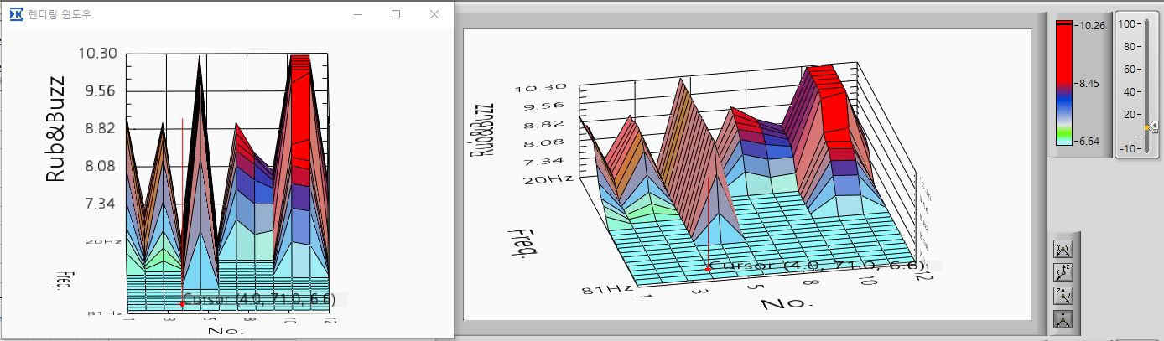
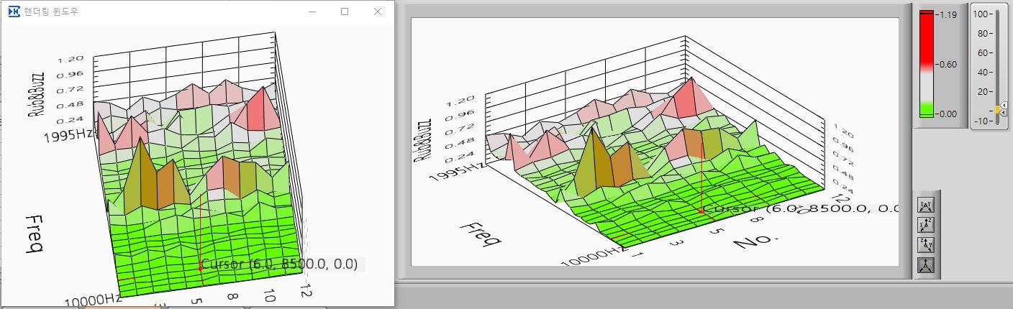
소프트웨어
Acoustic Sweep
AS-202 Multi Analyzer System 측정 소프트웨어의 Acoustic Sweep는 Speaker Unit 측정에 필요한 기능들로
최적화되어 있습니다.
3D Analyzer System 소프트웨어는 Acoustic Sweep의 기능을 모두 포함하면서 스피커 음질 평가를 위한 3D
그래프 측정 기능을 지원합니다.
3D 그래프를 이용한 음질 평가
측정된 제품들의 Rub&Buzz 데이터들이 3D 그래프로 표시됩니다.
3D 그래프는 설정된 두 가지 대역의 주파수 구간으로 각 각 표시됩니다.
첫 번째 주파수 구간은 주파수가 낮은 저역대로 설정하고, 두 번째 주파수 구간은 미세한 음질 왜곡이 생기
는 주파수 대역으로 설정합니다.
첫 번째 주파수 구간의 누적된 데이터에서 잡음이 낮은 수준인 제품을 확인합니다.
3D 그래프에서 4번 , 6번이 다른 제품들보다 낮은 것을 확인할 수 있습니다.
첫 번째 주파수 구간에서 낮았던 제품들 중에서 두 번째 주파수 구간에서 가장 낮은 제품을 확인합니다.
첫 번째 주파수 구간에서 확인된 4번, 6번 제품 중에서 6번이 더 낮은것을 확인할 수 있습니다.
확인된 제품이 음질 평가에서 측정된 제품 중에서 음질이 가장 좋은 제품입니다.

Slide 3
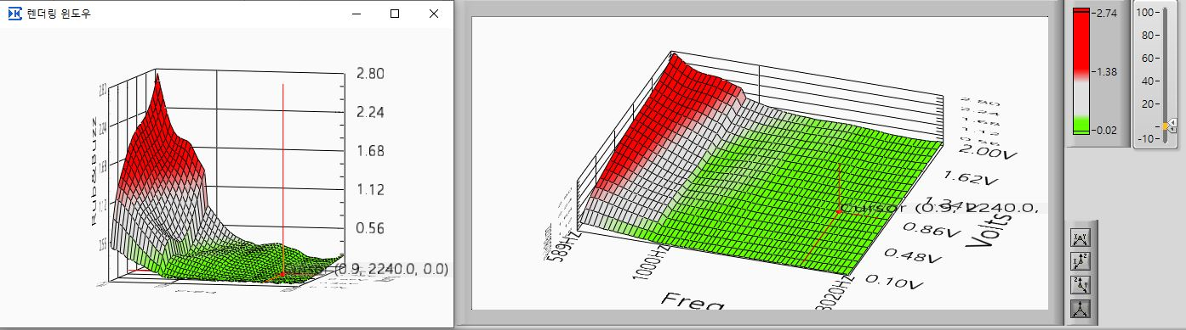
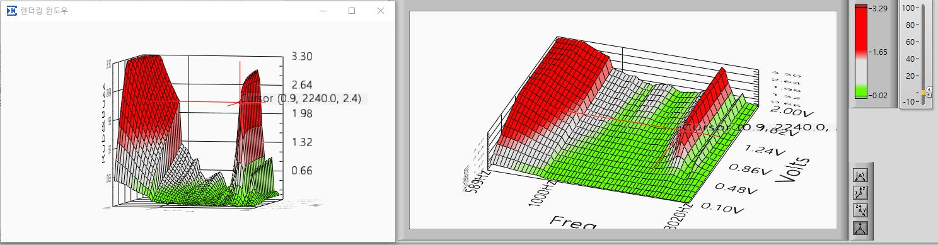
구동 전압에 따른 음질 변화 평가
음질 평가에서 확인된 제품에 인가되는 구동 전압을 서서히 증가시키면서 음질을 측정합니다.
이 시험을 통하여 안정된 음질이 유지 가능한 유효 구동 전압을 확인할 수 있습니다.
구동 전압이 증가하면 Rub&Buzz의 수치들도 일정하게 변합니다.
그러나 스피커의 가동 범위를 넘어서게 되면 Rub&Buzz의 수치가 급격히 변합니다.
이것을 통하여 구동 가능한 최대 전압을 확인할 수 있습니다.
품질이 낮은 제품은 일정 수준 이상으로 구동 전압이 증가하면 Rub&Buzz의 수치가 높아지는 것을 확인할
수 있습니다.

Slide 4
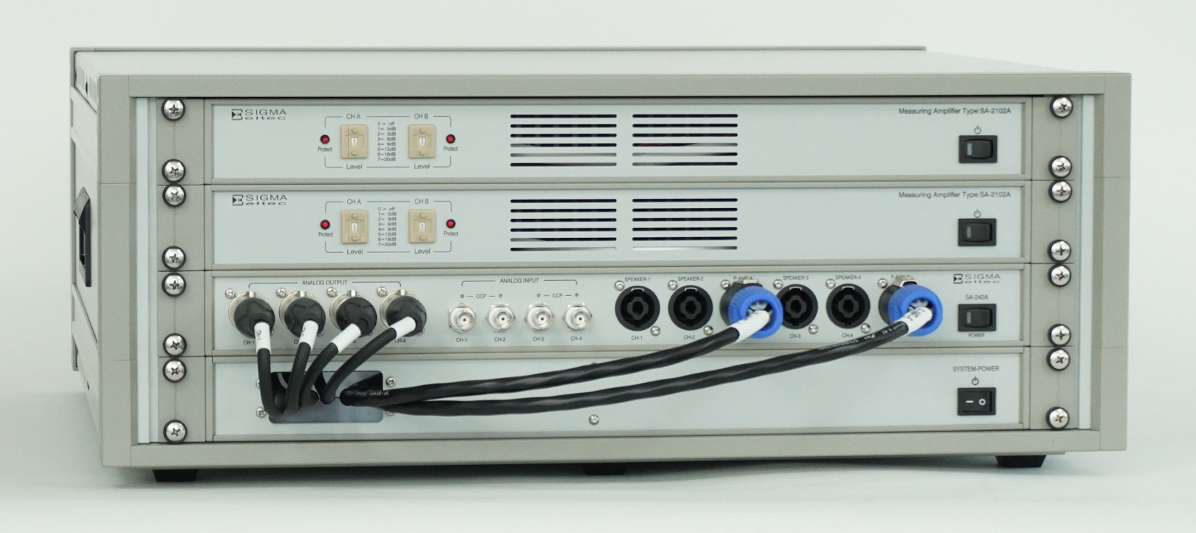
하드웨어
AS-202 Multi Analyzer System
Speaker Test System [SA-242A. RME FIREFACE UC]
Output : 4Channel Speaker (CH/10W)
Input : 4Channel Unbalanced BNC-CCP Microphone
4Channel Impedance (built-in)

Slide 5
Technical Specification
System 구성 : RME Model: FIREFACE UC / SIGMAELTEC Model: SA-242A
ANALOG ANALYZER
Characteristic
Number of Channels
SA-242A
SA-242B
Constant Current Power Supply
Maximum Rated Input
Input Range
Manual Range
Input Impedance
Unbalanced
Input Coupling
Input Related Crosstalk
Level(Amplitude) Measurement
Range
Unbalanced input
Accuracy ( 1kHz)
+15C to +30C
0C to +45C
Flatness (1kHz ref)
20 Hz to 20 kHz
20 kHz to 50 kHz
50 kHz to 80 kHz
Residual Noise (inputs shorted)
Specifications
8(4-Unbal/4-Impedance)
~16(Option)
8(Unbal)~ 16(Option)
independently manual-ranging.
3.5mA, 24V
14 Vpk,
140 Vpk(10:1) External
Attenuator(10:1)
320㎷, 1V, 32V, 10V,
32V(Ext. Att. 10:1),
100V(Ext. Att. 10:1)
1㏁
AC
≤ (-96 dB + 13㎶) to 20 kHz
100 ㎶ to 100 Vrms
±0.03 dB [±0.35%]
±0.05 dB [±0.58%]
±0.1 dB
±0.4 dB
±0.5 dB
≤5 ㎶rms, 20kHz BW
Supplemental Information
at 1 Vrms
Typically ＜0.07 dB
Typically ＜4 ㎶ / √Hz at 1 kHz
320㎷(Input Range)

Slide 6
Technical Specification
System 구성 : RME Model: FIREFACE UC / SIGMAELTEC Model: SA-242A
ANALOG ANALYZER
Characteristic
THD+N Measurement
Fundamental Range
Measurement Range
Accuracy
Residual THD+N^{1,2}
20 Hz-20 kHz fundamentals
20 Hz-15 kHz fundamentals
20 Hz~15 kHz fundamentals
Level & THD+N Response
High-Pass
Low-Pass⁵
Weighting
IMD Measurement
Test Signal Compatibility
SMPTE
DIN
CCIF
CUSTOM
Measurement Range
Accuracy
Residual IMD^{1,2,3}
SMPTE, DIN
CCIF
Specifications
10 Hz to 80 kHz
0 to 100%
±0.5 dB
≤ (-93 dB + 2.6㎶, 20 kHz BW);
≤ (-90 dB + 2.8㎶, 40 kHz BW);
≤ (-80 dB + 10㎶, 80 kHz BW);
5Hz to 500 Hz, or None
1kHz to 90 kHz, or None
A-wt, B-wt, C-wt, CCITT,
C-message, ITV-R468-4, Dolby,
AES17 20kHz Lowpass, AES17
40kHz Lowpass, AES17 20kHz High
pass, AES17 40kHz High pass,
wh:hand-arm, wb:vertical whole-
body, wc:horizontal whole-body,
we:rotational whole-body,
wj:vertical head, wk:vertical
whole-body, wm:whole-body in
Buildings, wf:Low-frequency
Whole-body, or None
60 Hz(LF), 40 Hz-4 kHz(HF),
Mixed ratio 4:1(LF:HF)
250 Hz(LF), 40 Hz-4 kHz(HF),
Mixed ratio 4:1(LF:HF)
11 k, 19 k(LF) / 12 k, 20 k(HF),
Mixed ratio 1:1(LF:HF)
20 Hz-20 kHz(LF),
20 Hz-20 kHz(HF),
Mixed in any ratio from 1:1,
4:1 or 10:1(LF:HF)
0 to 20%
±0.5 dB
≤-93 dB[0.002%], 4:1 mix ratio
≤-123dB[0.000064%], 1:1 mix ratio
Supplemental Information
Typically ＜-104 dB at 1 kHz, 2.5V,
UnBalanced
1 Hz steps
Weighting filter is cascaded with the
High-pass and low-pass bandwidth
limit-ing filters
at 2.5V

Slide 7
Technical Specification
System 구성 : RME Model: FIREFACE UC / SIGMAELTEC Model: SA-242A
ANALOG GENERATOR
Characteristic
Number of Channels
Waveforms
Sine Characteristics
Frequency Range (Fs)
Frequency Accuracy
Amplitude Range
Amplitude Accuracy, 1 kHz
Flatness (1kHz ref)
Fs = 20 Hz to 20 kHz
Fs = 20 kHz to 40 kHz
Residual THD+N^{1,2}
Fs = 20 Hz-20 kHz
Phase offset range (split phase)
Noise Characteristics
Shape
Amplitude Range
Specifications
4~8(Option),
Independent amplitude control
Sine, sine split frequency, ISO
octave sweep, Chirp swept-sine,
noise, IMD signals, wave file
Playback
10 Hz to 80 kHz
±(0.0002% + 100 μHz)
10 mV to 5.7 Vrms, bal;
±0.05 dB [±0.58%]
±0.3 dB
±0.6 dB
≤ (-95 dB + 2.8㎶), 20 kHz BW;
-179.999 to +180.000 deg
White (＜10 Hz to 0.45*SR),
Pink (＜10 Hz to 0.45*SR),
10mV to 5.7 Vrms unbalanced
Supplemental Information
ISO Octave Sweep : 1/1, 1/3, 1/6, 1/12,
1/24, 1/48
192kHz SR
Typically ＜0.2 dB
Typically ＜-96 dB at 1 kHz, 2.5V
Amplitude calibration is approximate

Slide 8
Technical Specification
System 구성 : RME Model: FIREFACE UC / SIGMAELTEC Model: SA-242A
ANALOG GENERATOR
Characteristic
IMD Test Signals
SMPTE
DIN
CCIF
CUSTOM
Amplitude Range
Amplitude Accuracy
Residual IMD
Noise, Wave file playback
Sample Rate Range(SR)
Maximum File Size
Amplitude Range
Source Resistance (Rs)
Balanced
Max Output Current
Output Short-Circuit Current
Output Related Crosstalk¹
Specifications
60 Hz(LF), 40 Hz-4 kHz(HF),
Mixed ratio 4:1(LF:HF)
250 Hz(LF), 40 Hz-4 kHz(HF),
Mixed ratio 4:1(LF:HF)
11 k, 19 k(LF) / 12 k, 20 k(HF),
Mixed ratio 1:1(LF:HF)
20 Hz-20 kHz(LF),
20 Hz-20 kHz(HF),
Mixed in any ratio from 1:1,
4:1 or 10:1(LF:HF)
10mV to 10.6 Vrms balanced;
10mV to 5.3 Vrms unbalanced
± 0.06 dB [±0.7%]
≤ -100 dB [0.001%]
44.1 kS/s to 192 kS/s
32M Sample
10mV to 5.7 Vrms unbalanced
100 Ω ±1%
≤(-96 dB + 13 ㎶) to 20 kHz
Supplemental Information
“.Wav” file must peak at digital full
scale to obtain selected amplitude.
Grounded, symmetrical
Electronically floating, 0.3 Vpk max;
Bnc shield to ground ≈10-17 Ω II 22nF
Typically 17mA
Typically 85mA
at 1 Vrms

Slide 9
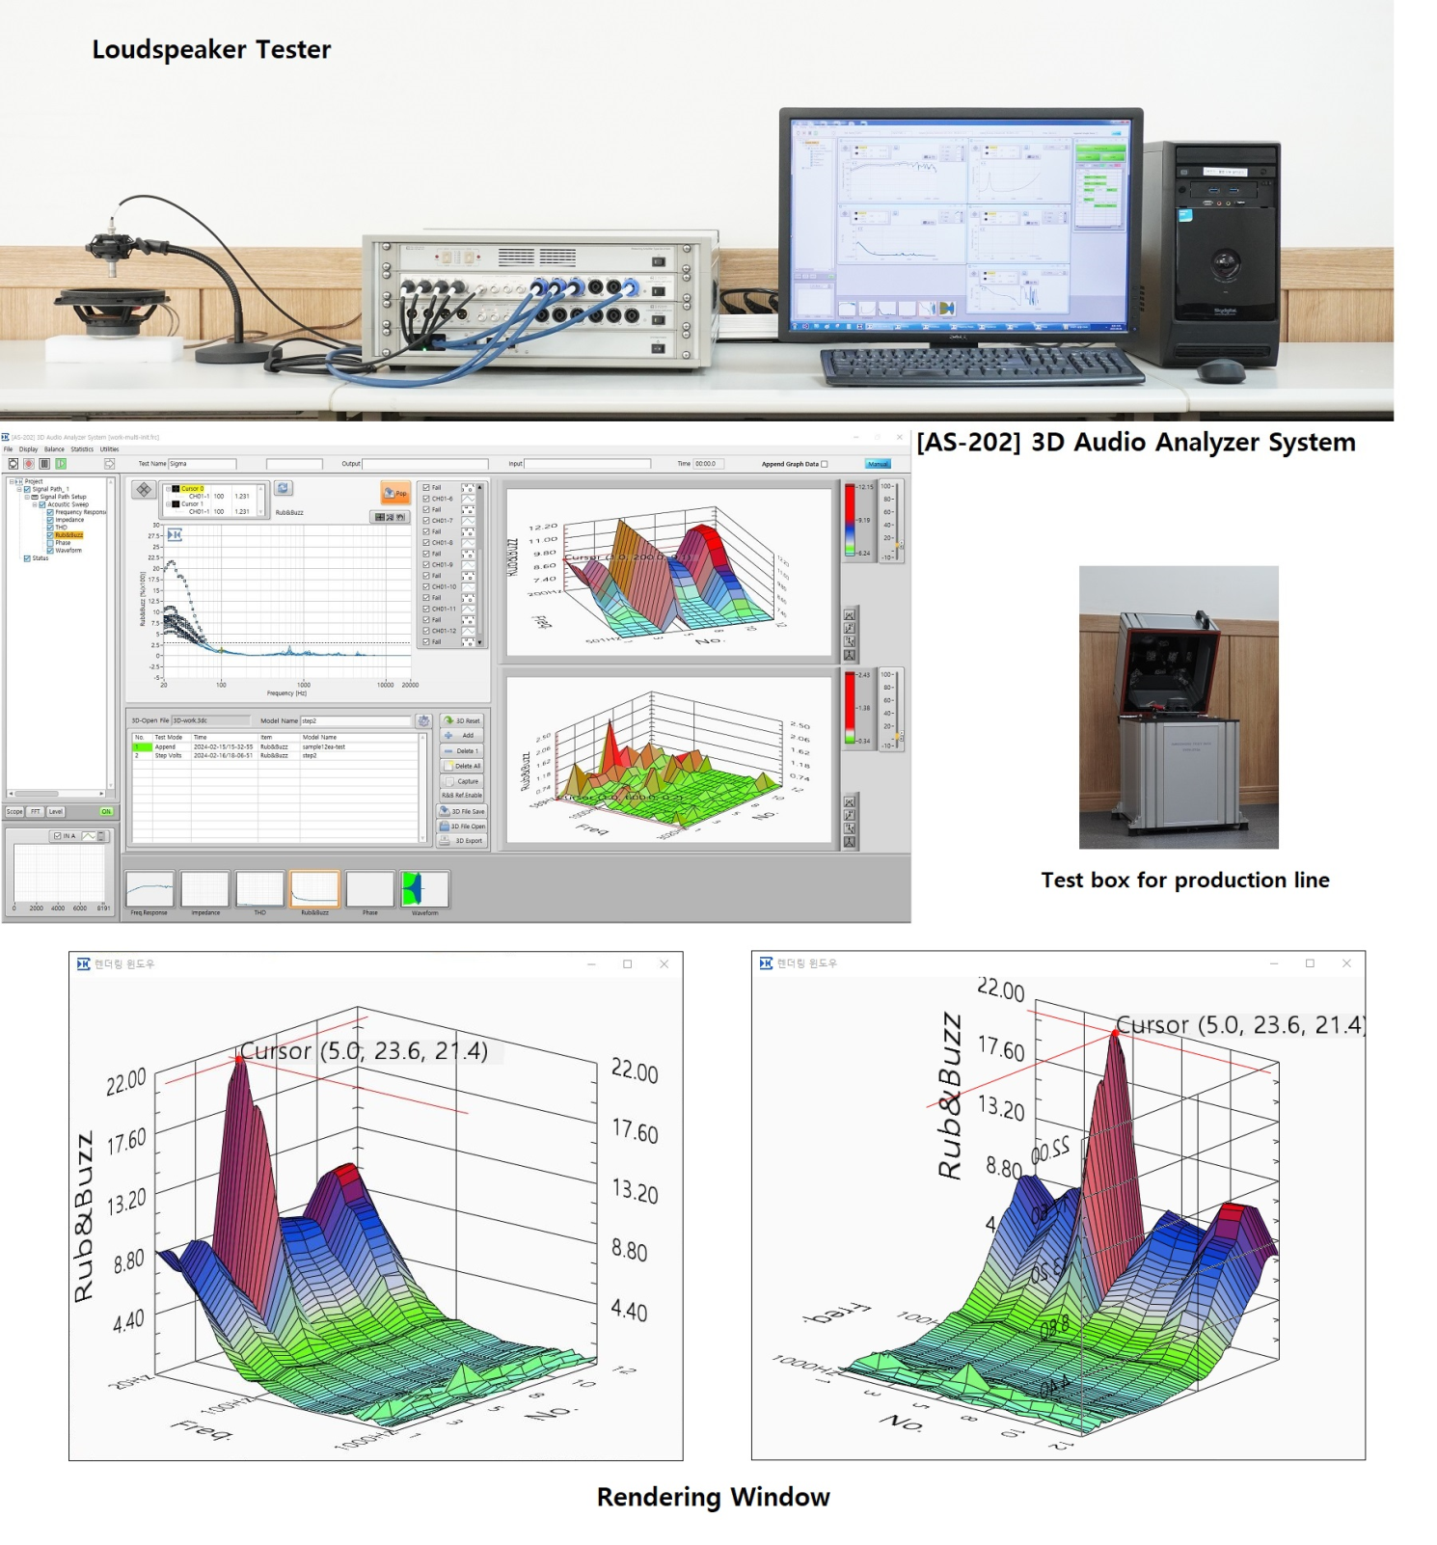
Speaker Tester

